Slide 1
過重労働による健康障害防止について
～働き方改革関連法および労働時間等に関する講習会～
小田原労働基準監督署 労働時間相談・支援班

Slide 2
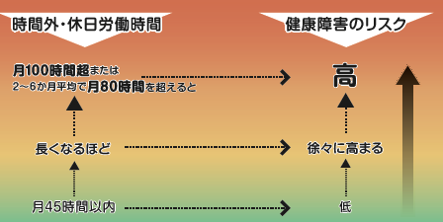
時間外・休日労働時間と健康障害のリスクとの関係について
厚生労働省 過重労働による健康障害を防ぐため引用

Slide 3
時間外・休日労働時間数について
計算式
具体例
１か月の総労働時間数ー｛（１か月間の総暦日÷７）×４０｝
１か月の間の総暦日：３１日
総労働時間数：２００時間
２００時間ー（３１日÷７）×４０≒２２．８時間

Slide 4
長時間労働者への医師による面接指導制度について
事業者
事後措置に関する意見
医師
労働時間の通知
申出
面接指導の実施
労働者

Slide 5
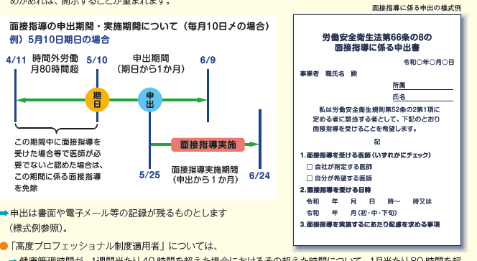
申出の手続きの参考例について

Slide 6
申出の手続きの参考例について

Slide 7
医師のご案内について
労働者５０人以上の事業場
産業医を選任
労働者５０人未満の事業場
産業医を選任
地域産業保健センター（無料）を活用

Slide 8
地域産業保健センターのご案内
健康診断結果について医師からの意見聴取
医師による面接指導
メンタルヘルス不調労働者の相談対応
専門家の個別訪問による助言指導

Slide 9
産業医制度の見直しについて
１
健康診断等で医師からの求めがあった際、労働者の業務に関する情報提供
２
時間外・休日労働時間数が１００時間を超える労働者について、産業医への情報提供
３
産業医の巡視の頻度の軽減（必要な情報を提供した場合、１か月に一度から２か月に一度）

Slide 10
ご清聴ありがとうございました。

